Slide 1

Qt实训汇报
WORK SUMMARY REPORT
——麒麟剪辑器
朱有成、张新蕾、冉杨
2021年7月13日

Slide 2
一、项目介绍
作品属于多媒体剪辑软件，可完成普通的视频剪辑，满足普通用户的基本需求。界面简洁，操作简单，易于上手。用户可根据需求导入视频资源进行剪辑合并、添加文字等操作。可灵活调整视频播放速度，使视频呈现出更多元化的显示。

Slide 3
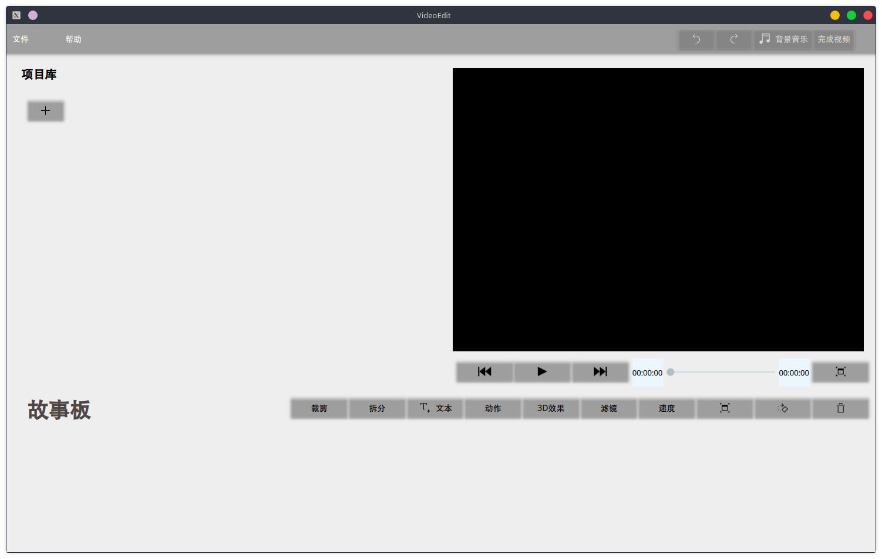
1.项目库区：
(1)显示所添加视频文件的第一帧画面
(2)鼠标右键点击视频文件可选择将其添加到裁剪区中，以便后续进行裁剪、合并等操作。
2.预览区：
(1)播放显示裁剪区中合并的视频文件。
(2)通过控制条可进行视频的快进、后退、暂停及全屏显示。
二、界面设计
资源库区
预览区
3.裁剪区：
(1)显示将进行合并、裁剪、拆分等操作的视频文件第一帧画面
(2)合并添加到裁剪区的视频文件，并提供裁剪、拆分、添加文字等功能。
裁剪区

Slide 4
三、关键技术
FFmpeg
1.解码视频第一帧画面
2.解码出来的YUV图像转换成RGB图像，以便于后期通过QPainter画笔对象将图像绘制到窗口上
技术一
QML
1.进行界面设计
2.与C++交互，使用C++实现裁剪、拆分、添加文字等功能。
技术二

Slide 5
四、项目难点
视频第一帧画面显示
视频合并
1.将视频文件路径列表中存放的对应视频文件使用QProcess调用命令行将视频缩放为列表中第一个视频的尺寸，并将缩放后的视频存放到指定路路径下。
2.将缩放后的各视频文件路径写入txt文件中，调用命令行实现文件合并功能，将合并的视频输出到指定文件路径下。
1.使用FFmpeg解码用户所打开的视频文件路径列表中的视频第一帧画面。
2.将解码完成的视频第一帧YUV图像转换成RGB图像，放入QImage图像容器中。
3.最后通过图像宽高及坐标计算将容器中存放的RGB图像显示到部件中
1
2
视频剪切
3
4
模块间交互
1.调用FFmpeg的API将视频解码，得到解码后的视频数据。
2.根据用户输入的时间，转换时间戳，截取需要的视频片段。
3.将截取的视频保存在root目录下
1.打开文件窗口，选取视频文件，保存视频文件路径。
2.将项目库区域的视频添加到剪辑区。程序自动将这些视频进行合并操作，保存为一个临时视频文件，将此视频路径传给视频预览区域，播放器路径设置为此临时文件的路径。

Slide 6
五、项目成果展示
主界面：

Slide 7
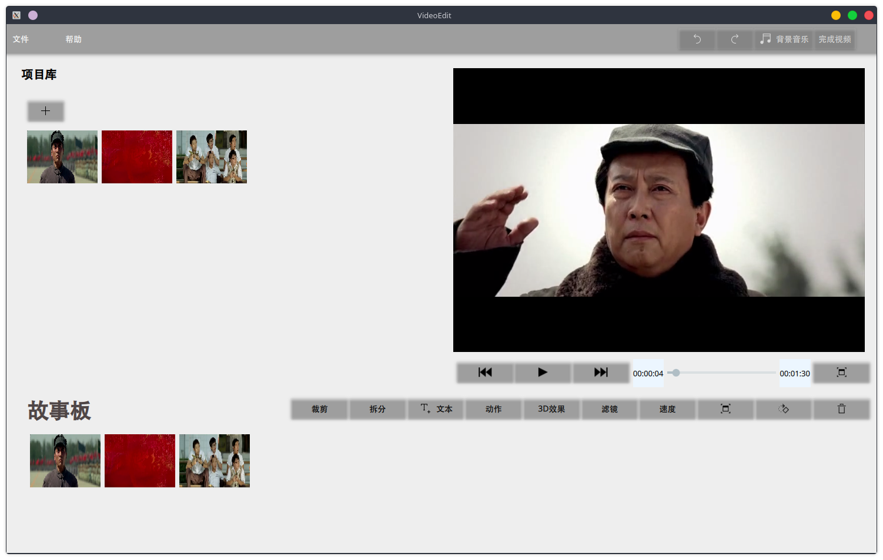
主界面：

Slide 8
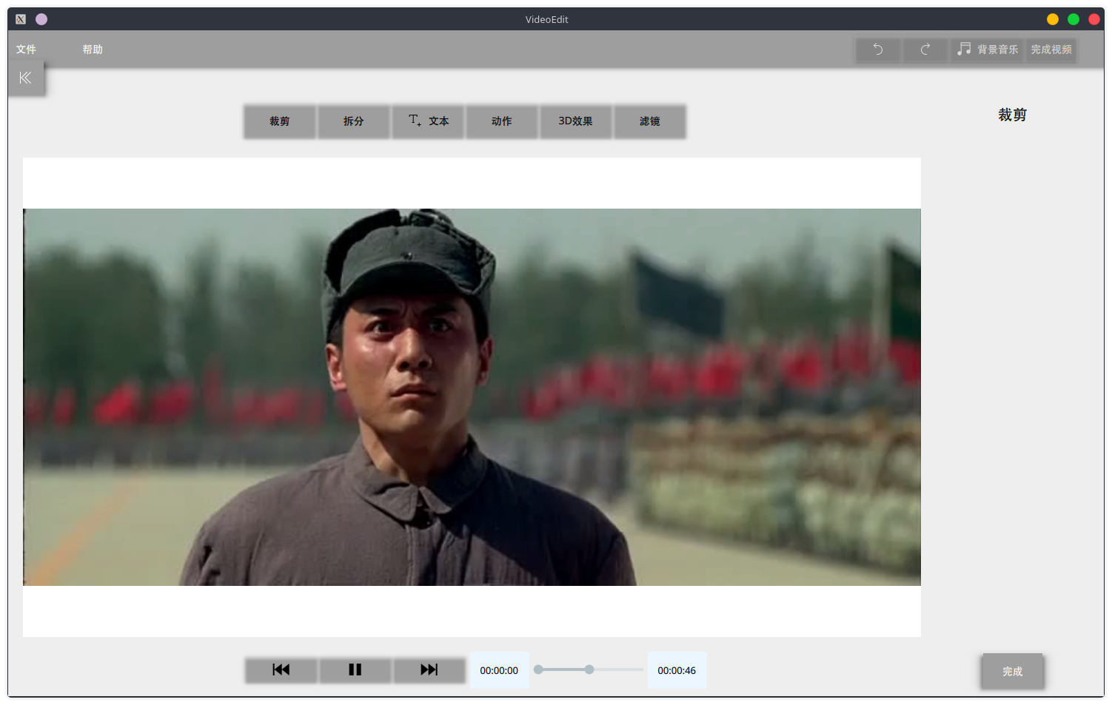
视频裁剪界面：

Slide 9
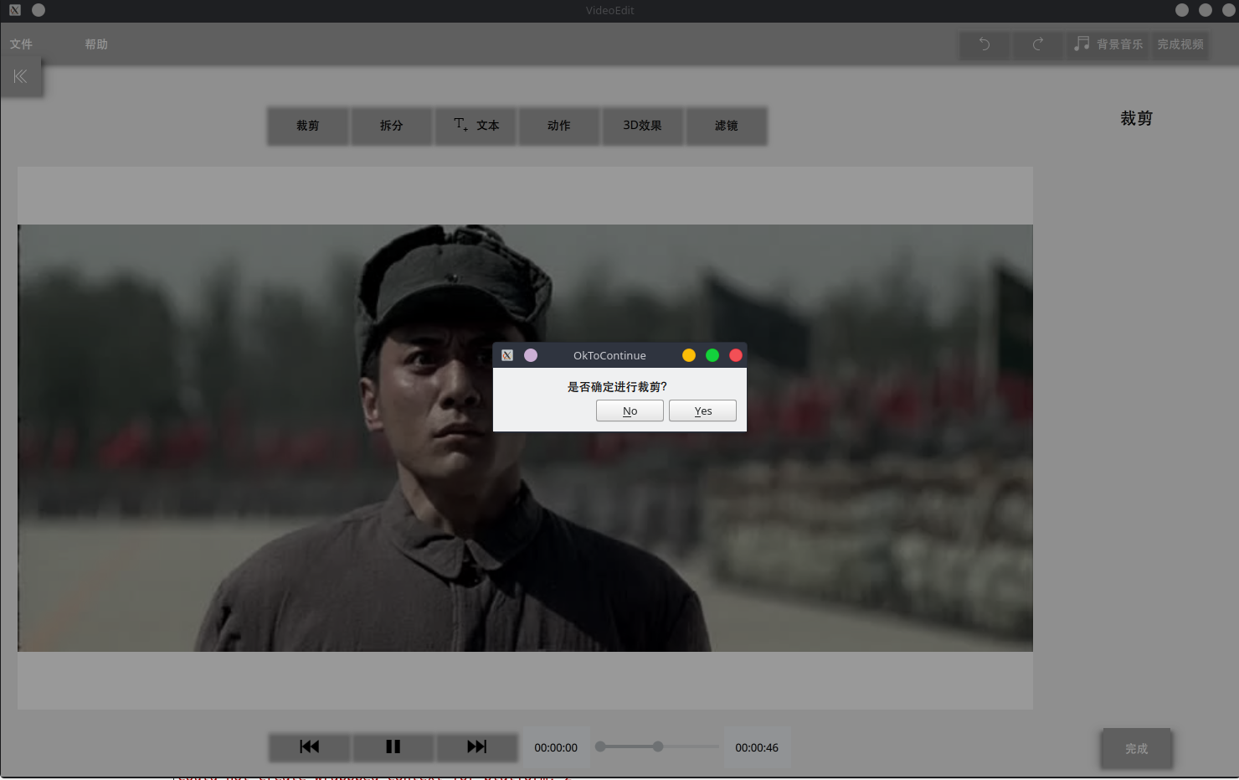
视频裁剪界面：

Slide 10
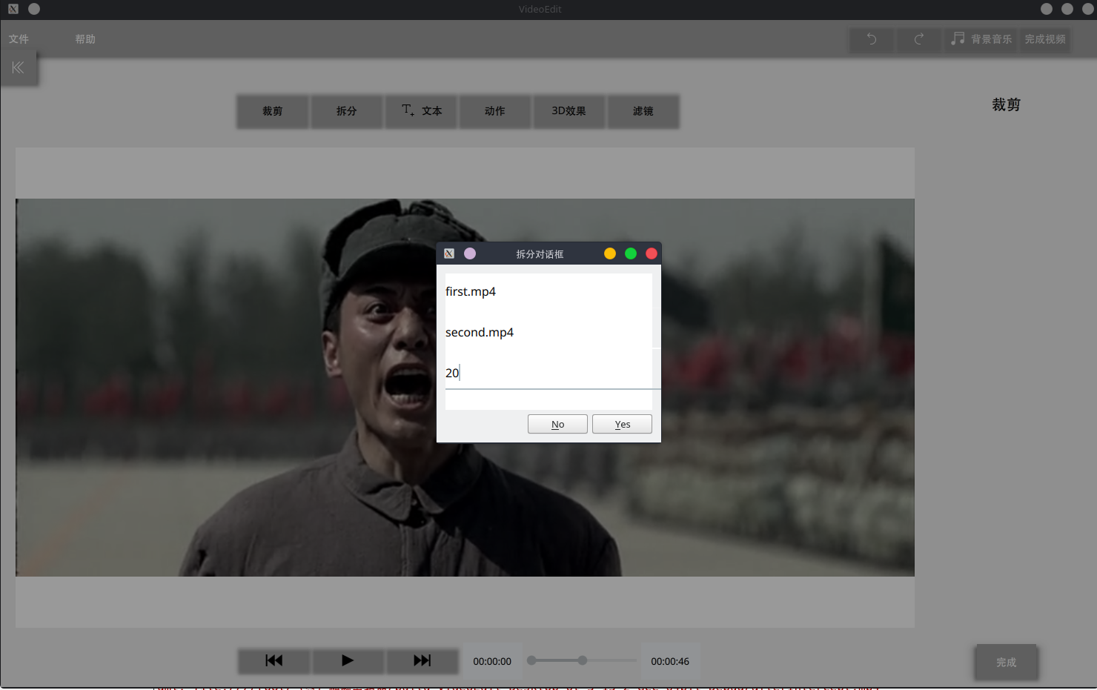
视频拆分界面：

Slide 11
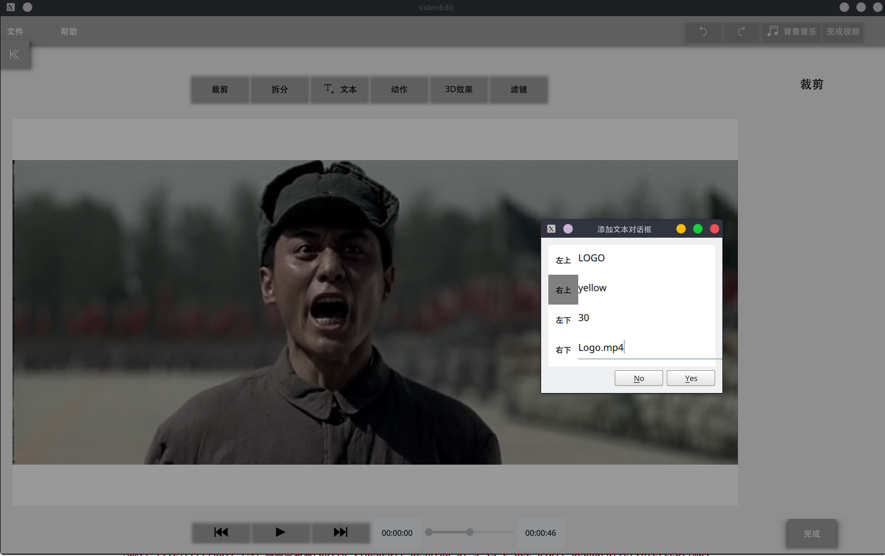
添加logo界面：

Slide 12
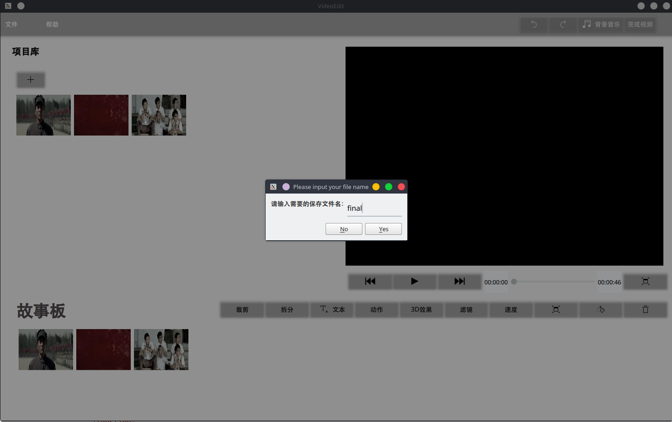
获取最终保存路径：

Slide 13
五、经验与不足
经验·不足
经验1·FFmpeg
01
06
不足1·视频显示
1.了解了视频处理的基本概念
2.使用FFmpeg命令行工具进行视频合并、拆分、缩放等
3.使用FFmpeg库函数实现视频解码、格式转换、裁剪视频功能
1.未能使用FFmpeg解码每一帧并显示在窗口进行播放，而是采用QML自带的Video组件进行视频播放。
02
05
经验 2·QML与C++交互
不足2·合并、拆分、添加文字
1.QML实现界面，C++实现业务逻辑
2.注册C++类，使用类完成显示第一帧画面、裁剪、合并等功能，并在QML中访问类及类的方法
1.合并、拆分、添加文字功能使用的是命令行工具实现的，并未使用FFmpeg库函数实现以上功能。
03
04
不足3·用户友好性
经验3·模块交互
1.将项目库区的视频文件添加到裁剪区中，由于会委托命令行实现实现多个视频的合并操作，会出现延迟卡顿的情况。
2.裁剪功能通过ffmpeg库函数实现的，实现中并未对是否为关键帧进行相关处理，导致随意拖动进度条执行裁剪很可能会出现问题。
1.视频文件路径列表在各模块间的传递使用

Slide 14
谢谢观看
THANKS FOR WATCHING
汇报人：朱有成 张新蕾 冉杨

